Slide 1
Word2Vec
2017년 9월
유성준
sjyoo@sejong.ac.kr
세종대학교 컴퓨터공학과 교수
인공지능-빅데이터연구센터 센터장
http://abrc.or.kr/

Slide 2
◆ 학습목차
Word Embedding
Word2Vec
Word2Vec 실습
한국어 Word2Vec 실습
실습과제
◆ 학습목표
Word Embedding의 개념을 이해할 수 있다.
Word2Vec의 개념을 이해할 수 있다.
gensim을 사용한 Word2Vec 구현을 할 수 있다.

Slide 3
Word Embedding
짜장면 / 깐풍기 / 버스 / 양장피 / 지하철 / 비행기
어떻게 나눠야 좋을까요??
컴퓨터도 그렇게 나눌 수 있을까요??

Slide 4
Word Embedding
NLP (Natural Language Processing, 자연어 처리)는 컴퓨터가 인간이 사용하는 언어를 이해하고 분석할 수 있도록 하는 분야
하지만, 컴퓨터는 단어를 개념적인 의미로 이해하지 못하고, 단순 유니코드의 집합으로 받아들임
유니코드 : 국제표준화기구에서 세계 150개국 언어를 통일된 방법으로 표현할 수 있도록 개발한 문자 코드
언어 | 문자 | 유니코드 (16진수) | 이진수 표현
한국어 | 가 | AC00 | 1010 1100 0000 0000
 | 나 | B098 | 1011 0000 1001 1000
 | 다 | B2E4 | 1011 0010 1110 0100
영어 | A | 0041 | 0000 0000 0010 0001
 | B | 0042 | 0000 0000 0010 0010
 | C | 0043 | 0000 0000 0010 0011

Slide 5
Word Embedding
단어를 단순 유니코드의 집합으로 받아들일 경우 그 값들은 임의적이며, 단어들 간에 존재하는 관계 정보를 파악하기 어려움
컴퓨터가 인간의 언어를 인지할 수 있도록 하려면 어떻게 해야 할까?
컴퓨터가 특정 단어에 대해 인지할 수 있도록 하기 위해서는 수치적인 방식으로 각 단어를 표현해야 함
벡터 표현을 사용하면 이 문제점을 해결할 수 있음

Slide 6
Word Embedding
Word embedding (사상)
하나의 단어를 벡터 공간 하나의 점으로 사상하는 방법
즉 어떻게 단어를 벡터화 할 것인가에 대한 방법
초기 방식은 one-hot encoding 방식

Slide 7
Word Embedding
One-hot encoding
n개 단어를 포함하고 있는 사전이 있다고 가정
이때 한 단어를 표현하기 위해서는 길이 n의 벡터를 생성하고, 그 단어가 해당하는 자리에 1을 입력, 나머지 자리에는 0을 입력
예) 사전: [딸기, 강아지, 사과, 경찰차] 딸기 [1,0,0,0], 사과 [0,0,1,0]
이와 같은 방법을 사용할 경우 단어들간의 관계를 파악하기 어렵다는 큰 단점이 있음
무한한 어휘를 모두 표현할 차원을 구성하기 어려움

Slide 8
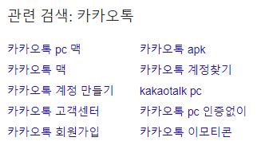
Word Embedding
Word vectorization
One-hot encoding에서 발생하는 단점을 보완하기 위해 단어의 의미를 다차원 공간에서 벡터화 하는 방법을 사용
수 많은 문장의 단어를 벡터화 함으로써 단어의 의미 벡터와 순서를 동시에 학습
단어의 의미를 벡터화 하면, 단어간의 유사도, 관계를 측정할 수 있고 벡터 연산을 통한 추론이 가능해짐
예) 포털 연관검색, 관련검색

Slide 9
Word Embedding
Word vectorization 예
King – Man = Queen – Woman
King – Man + Woman = ?
3 단어를 word embedding를 사용해 벡터화 하기
v0 = vec(King) – vec(Man) + vec(Woman)
모든 단어들의 벡터들 중 v0와 가장 가까운 단어를 찾기

Slide 10
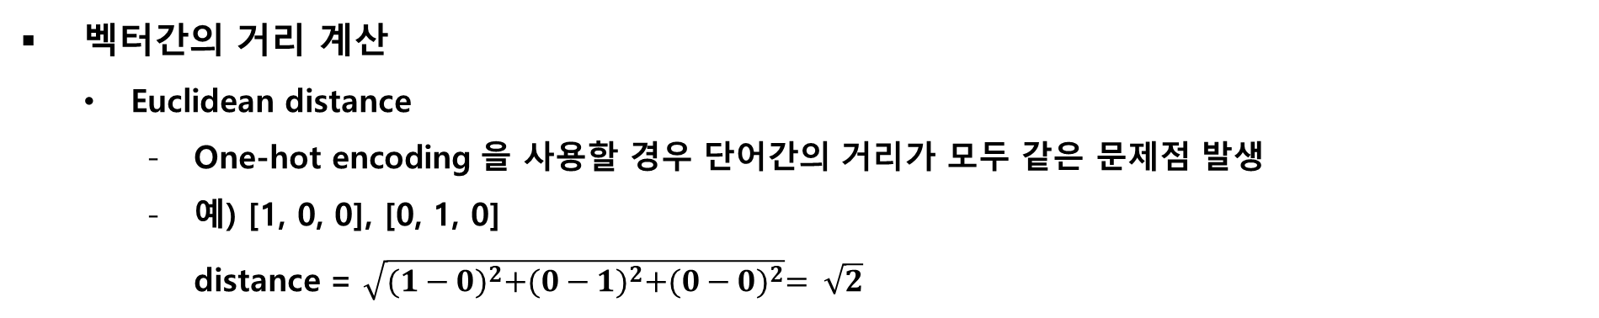
Word Embedding
벡터간의 거리 계산
Euclidean distance
One-hot encoding 을 사용할 경우 단어간의 거리가 모두 같은 문제점 발생
예) [1, 0, 0], [0, 1, 0] distance = $\sqrt{{(1−0)}^{2}+{(0−1)}^{2}+{(0−0)}^{2}}= \sqrt{2}$

Slide 11
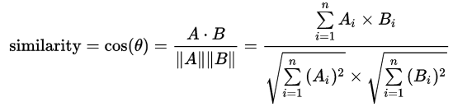
Word Embedding
Cosine distance
두 단어간의 거리가 멀 경우 큰 값, 거리가 가까울 경우 작은 값을 도출하는 것이 목적
하지만 cosine 은 그 반대로 작용
같은 방향을 향하는 두 벡터 = cos(0) = 1
수직인 두 벡터 = cos(90) = 0
반대 방향인 두 벡터 = cos(180) = -1

Slide 12
Word Embedding
1 – Cosine distance
같은 방향을 향하는 두 벡터 = 1 - cos(0) = 0
수직인 두 벡터 = 1 - cos(90) = 1
반대 방향인 두 벡터 = 1 - cos(180) = 2

Slide 13
Word2Vec
Word2vec
Google의 연구원 Tomas Mikolov와 Kai Chen, Greg Corrado, Jeffrey Dean의 개발 알고리즘
자연어 처리 분야에서 비약적인 정밀도 향상을 가능하게 함
인공 신경망 연구에서 파생되었으며, 같은 맥락을 가지는 단어는 가까운 의미를 가지고 있을 것이라는 전제에서 출발

Slide 14
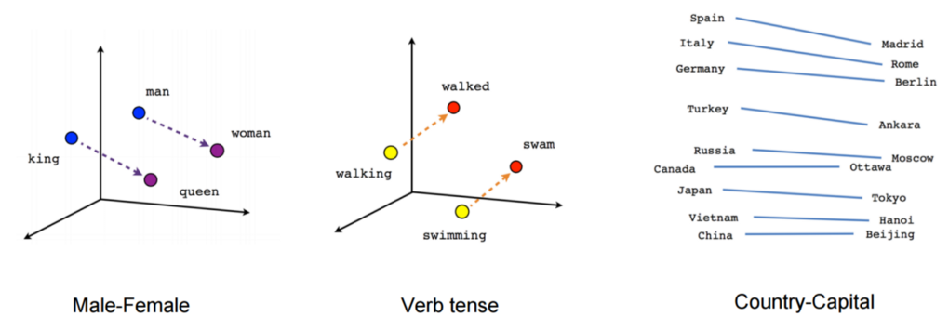
Word2Vec
Word2vec 모델은 텍스트를 학습하면서 한 단어를 기준으로 전후 단어들을 학습하는데, 이때 연관된 의미의 단어들은 문서 상에서 가까운 곳에 출현할 가능성이 높음
따라서 학습을 반복해 나가는 과정에서 유사한 단어들은 가까운 벡터 값을 가지게 됨

Slide 15
Word2Vec
활용 분야
문맥상 단어의 의미 파악이 가능해 짐으로써 언어 번역의 정확도를 높임
단어 중심에서 문장(doc2vec), 추천시스템(item2vec), 영상, 이미지의 벡터 처리로 영역을 확대 가능
두 가지 방법으로 구현
CBOW (Continuous Bag Of Words)
Skip-Gram

Slide 16
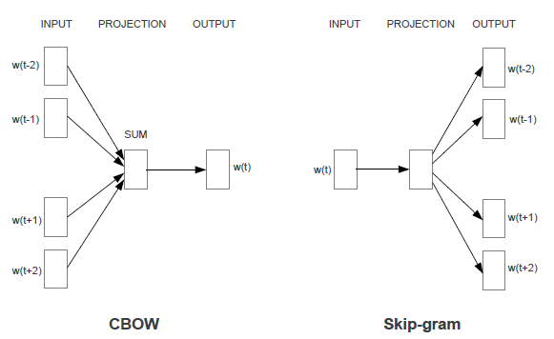
Word2Vec
CBOW
앞뒤 단어들(source context)을 통해 빈칸에 들어갈 단어(target word)를 예측
예) the cat □ on the mat
빈칸 단어에 대해 앞, 뒤 C/2개씩, 총 C개의 단어를 입력(input)으로 사용해 단어를 맞추기 위한 네트워크 모델
통계적으로 small dataset에서 우수한 성능을 보임

Slide 17
Word2Vec
Skip-Gram
CBOW와 반대 방향의 모델
주어진 단어 하나를 기준으로 주변의 나머지 단어들의 등장 여부를 예측
예) □ sits □
주어진 단어를 기준으로 앞뒤 단어들(source context)를 예측하는 네트워크 모델
Large dataset에서 우수한 성능을 보임

Slide 18
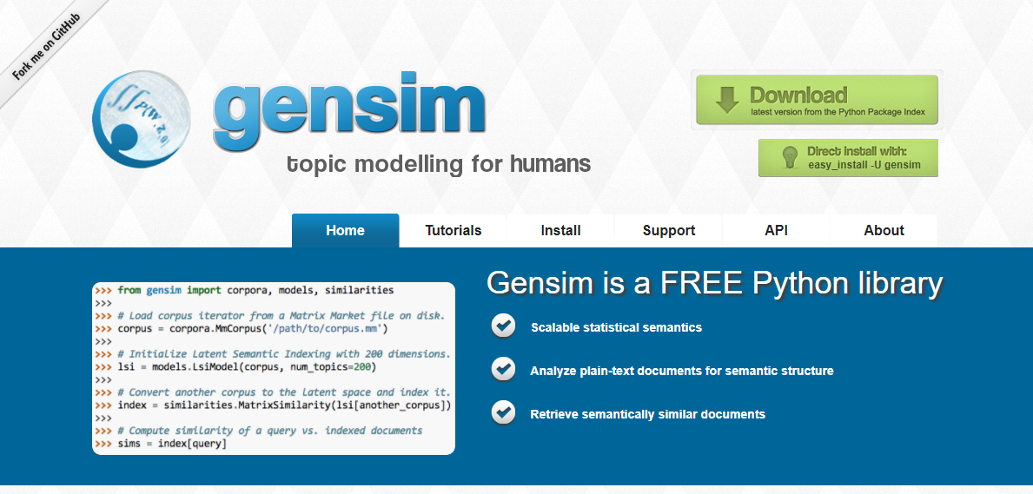
Word2Vec 실습
genism
gensim은 자연어를 벡터로 변환하는 기능을 제공하는 패키지
gensim에서 제공하는 word2vec 기능을 사용한 실습
https://radimrehurek.com/gensim/

Slide 19
Word2Vec 실습
genism 설치
anaconda prompt 실행
명령어 입력 : conda install genism
설치 실행
패키지 import

Slide 20
Word2Vec 실습
데이터 셋 준비
학습할 두 개의 문장을 생성
Word2vec 모델은 문장을 단어들의 list 형태로 입력 받으며, 단어의 순서도 학습

Slide 21
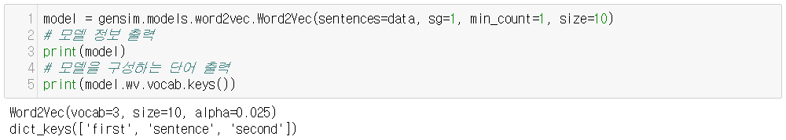
Word2Vec 실습
Word2vec 모델 생성
genism.models.word2vec 의 Word2Vec 모듈 사용해 모델 생성
sentences : 학습할 list 형태의 데이터
sg : CBOW, Skip-Gram을 설정하는 변수, default sg=0은 CBOW, sg=1은 Skip-Gram
min_count : 설정 숫자 미만으로 등장하는 단어는 모델 학습에 제외, default 값은 5
size : 단어를 벡터화할 공간의 차원, default 값은 100

Slide 22
Word2Vec 실습
더 큰 데이터 셋을 사용해 보기
gensim에서 제공하는 lee corpus를 사용한 실습
lee_background corpus는 300개의 뉴스 기사로 이루어져 있음
패키지 import
os : operating system의 약자로 운영체제에서 제공하는 여러 기능을 파이썬에서 사용할 수 있도록 지원

Slide 23
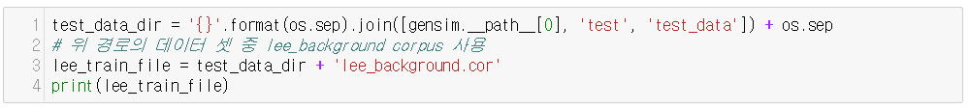
Word2Vec 실습
'{}{}'.format('one','two') = '%s %s' % ('one','two') os.sep : \ gensim.__path__[0] : gensim의 path를 string 형태로 가져오기 gensim.__path__[0], 'test', 'test_data' 를 os.sep을 사용해서 join, 문자열 연결
위 경로에서 lee_background.cor 파일을 가져오기 위해 파일 경로 설정 후 lee_train_file 변수에 저장

Slide 24
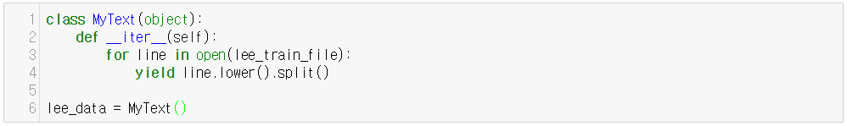
Word2Vec 실습
새로운 클래스 생성시 object 입력
__iter__ : 자기 자신을 호출
yield : 함수가 종료되지 않고 상태가 유지됨, 즉 생성한 데이터가 메모리에 유지됨
lee_train_file 의 데이터를 읽어 변수 lee_data에 저장

Slide 25
Word2Vec 실습
Word2vec 모델 훈련시키기
sentences : 훈련 데이터로 앞에서 불러온 lee_background corpus를 사용해 word2vec 모델 생성
min_count : 10번 미만의 빈도수를 가지는 단어는 모델 생성에서 제외
size : 200차원의 벡터공간 모델 생성
workers : 모델 훈련을 위한 thread의 개수, default workers = 3

Slide 26
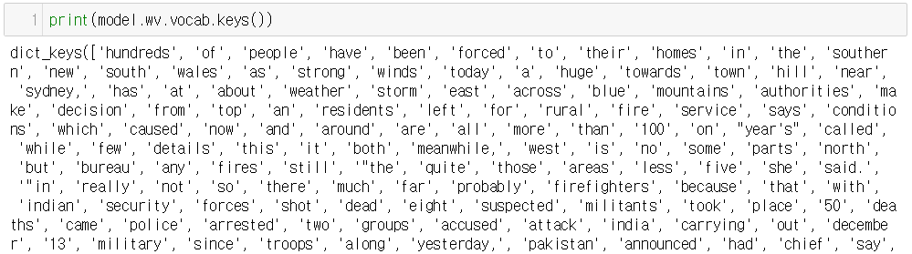
Word2Vec 실습
앞에서 학습시킨 모델을 구성하고 있는 단어들 살펴보기

Slide 27
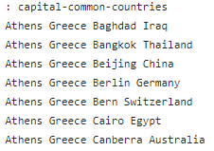
Word2Vec 실습
Word2vec 모델 성능 평가하기
Word2vec은 비지도 학습이므로 성능평가를 위한 최고의 방법은 존재하지 않음
Word2vec 모델의 성능평가는 개발자의 최종 업무
이 실습에서는 google에서 제공하는 test example 사용해 성능 평가
https://storage.googleapis.com/google-code-archive-source/v2/code.google.com/word2vec/source-archive.zip
Test example의 형태 : A is to B as C is to D

Slide 28
Word2Vec 실습
accuracy 함수를 사용해 모델의 성능을 측정
questions : 모델의 성능을 측정할 데이터 셋으로, 앞에서 다운받은 압축파일 중 guestions-words.txt 사용

Slide 29
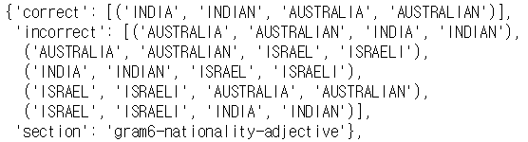
Word2Vec 실습
모델 성능 출력 결과
correct : 모델에 입력했을 때 올바른 관계를 도출한 경우
incorrect : 모델에 입력했을 때 올바르지 않은 관계를 도출한 경우
section : 데이터 셋의 섹션 또는 카테고리
이 모델은 ‘gram6-nationality-adjective’ 섹션에서 1건의 질의에 올바른 결과를 도출하고, 나머지 5건의 질의에는 정답을 도출하지 못함

Slide 30
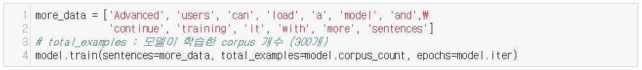
Word2Vec 실습
Word2vec 모델 더 훈련시키기
기존에 생성한 모델을 추가 데이터를 사용해 더 훈련시킬 수 있음
more_data : 추가로 학습시킬 list 형태의 데이터
train 함수를 사용해 모델 훈련 sentences : 훈련에 사용할 데이터 total example : 모델이 현재 학습하고 있는 corpus 개수로 corpus_count 함수 사용해 입력 epochs : word2vec 네트워크 모델의 epoch로 모델 내부 반복문을 그대로 사용하도록 설정

Slide 31
Word2Vec 실습
Word2vec 모델 사용하기
most_similar : 모델에서 주어진 단어들의 조건과 가장 부합하는 단어와 유사도 추출
positive : 긍정적 벡터 거리, 즉 가까운 단어
negative : 부정적 벡터 거리, 즉 먼 단어
topn : 추출할 단어 개수
‘human’, ‘killing’과 가까우며 ‘party’와 먼 두 개의 단어를 추출한 결과 ‘earlier’과 ‘people’ 추출

Slide 32
Word2Vec 실습
doesnt_match : 훈련 모델 기반으로 주어진 문장에서 가장 의미가 먼 단어 추출
‘input is lunch he sentence cat’ 이라는 문장을 split 함수를 사용해 공백을 기준으로 분할해 list 형태로 변환 후, 모델에 입력
6개의 단어 중 ‘is’ 가 가장 다른 단어들과 의미가 먼 단어로 추출

Slide 33
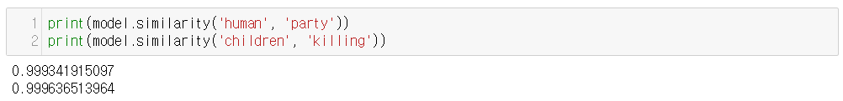
Word2Vec 실습
similarity : 훈련 모델을 기반으로 주어진 두 단어의 유사도를 측정
‘human’과 ‘party’의 유사도는 0.9993
‘children’과 ‘killing’의 유사도는 0.9996

Slide 34
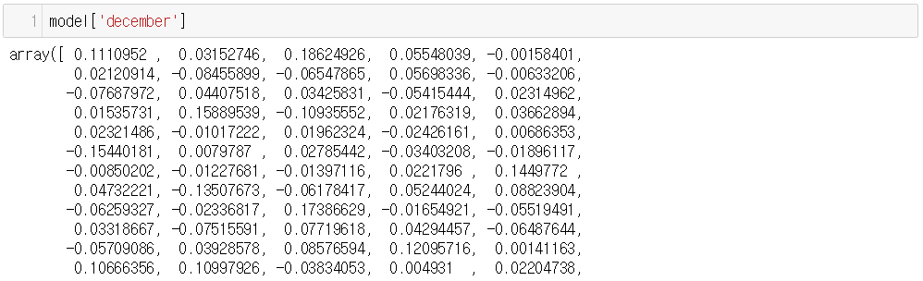
Word2Vec 실습
훈련 모델 내에서 특정 단어가 가지고 있는 벡터 값 확인
‘december’의 벡터 값을 확인하면 200차원의 벡터 값이 출력됨

Slide 35
한국어 Word2Vec 실습
한국어 데이터 셋 구성하기
kobill : konlpy에서 제공하는 대한민국 국회 의안 말뭉치로, 파일명은 의안번호를 의미
fileids : kobill corpus를 이루는 파일들의 리스트를 반환
kobill corpus를 이루는 파일 각각 i에 대해 작업 open, read를 수행
파일들을 읽어 들인 결과를 리스트 형태로 구성 후, 변수 ko_data에 저장

Slide 36
한국어 Word2Vec 실습
공백을 기반으로 추출한 토큰을 저장할 리스트 ko_text 생성
ko_data의 각 문서 text에 대해 지정한 작업을 진행
문서 text를 split 함수를 사용해 공백 기반으로 분할하고, 이를 변수 ko_text에 통합

Slide 37
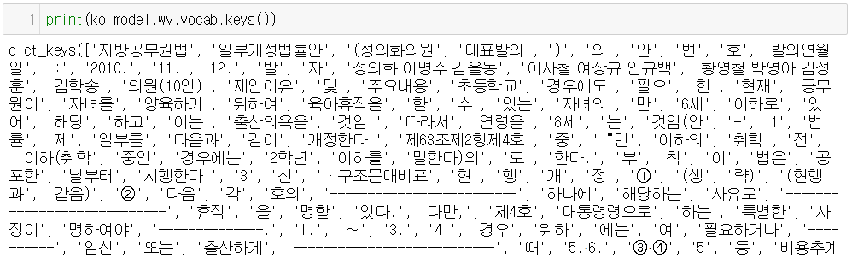
한국어 Word2Vec 실습
Word2vec 모델 구축
추출 토큰으로 구성된 데이터 ko_text를 사용해 word2vec 모델을 훈련시켜 변수 ko_model에 저장
ko_model을 이루고 있는 키워드 확인

Slide 38
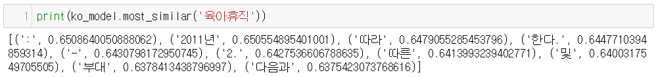
한국어 Word2Vec 실습
Word2vec 모델 사용하기
‘육아휴직’과 가장 유사도가 높은 10개의 단어와 유사도 추출
‘국민’, ‘국회’의 유사도 추출

Slide 39
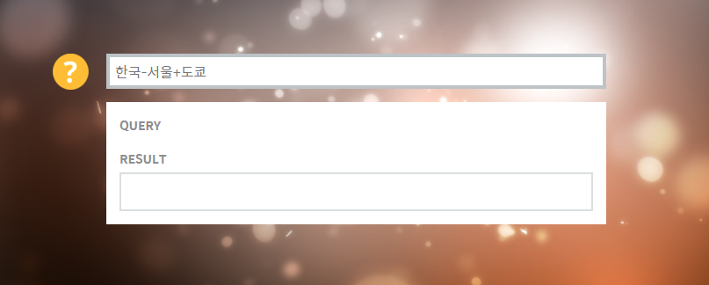
한국어 Word2Vec 실습
한국어 Word2Vec 제공 사이트
http://w.elnn.kr/search/
미국 – 워싱턴 + 파리 = ?

Slide 40
실습 과제
명사로 구성된 Word2vec 모델 구성하기
앞에서 구성한 모델 ko_model을 이루는 키워드를 확인한 결과 다양한 문장 기호와 숫자 등이 포함되어 있어 해석에 어려움
토큰들 중 명사만 사용해 word2vec 모델을 구성하기
‘육아휴직’과 유사한 키워드 확인하고, 앞 모델에서 추출한 키워드들과 비교해보기
‘국민’, ‘국회‘의 유사도 확인하고, 앞 모델에서 추출한 유사도와 비교해보기

Slide 41
실습 과제
제출시 주의사항
ipython 파일명 : word2vec-0920-본인이름.ipynb
제출 기한 : 9월 20일 18시
메일 제목 : word2vec 실습과제 – 본인이름
제출 : 정원희 whlalala@naver.com

